Slide 1
현대인의 식생활
및
식품 소비행태 분석

Slide 2
Roadmap
소개
데이터 분석 및
시각화
WEB 시연
1
2
3

Slide 3
Mini-Project Timeline
관련 통계
데이터 수집
데이터
전처리 완료
데이터
시각화 완료
PPT 슬라이드
제작&마무리
7/18
(화)
7/19
(수)
7/20 (목)
7/21
(금)
7/22 (토)
7/23 (일)
7/24 (월)
7/25 (화)
7/26 (수)
주제선정 토의
및 세분화
데이터 전처리
및 웹크롤링
데이터
시각화
분석 작업
웹사이트 구현
인사이트 도출
발표

Slide 4






Meet Our Team
황종민
김지연
조성인
이진경
김현준
지혜현

Slide 5
1.
Introduction

Slide 6
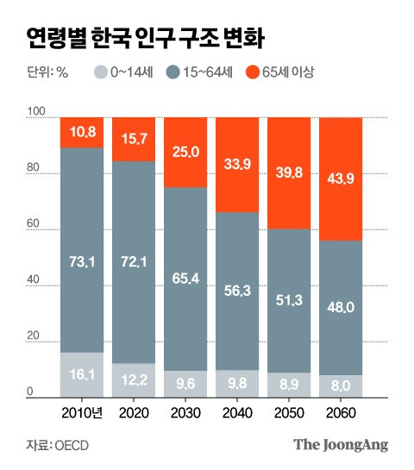
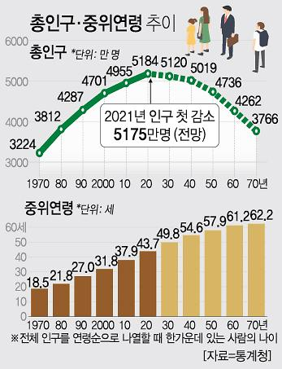
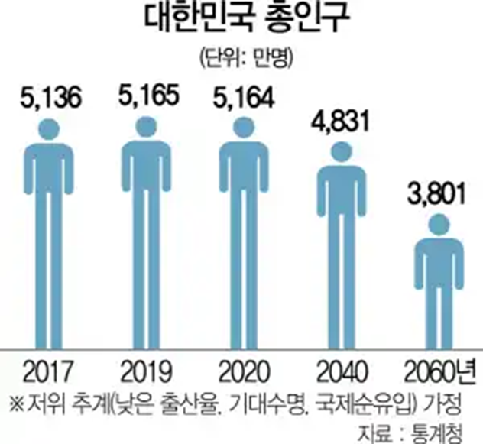
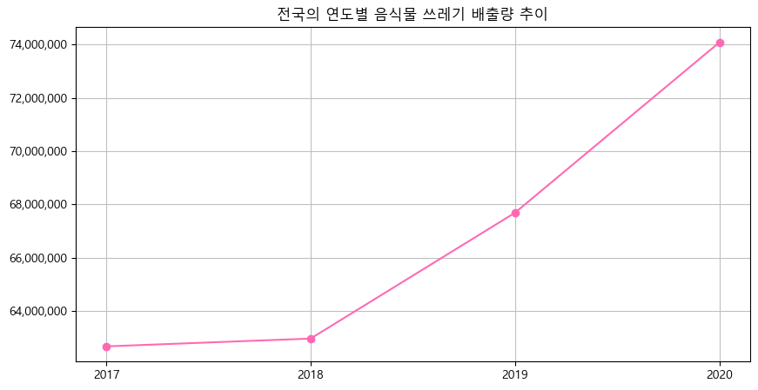
Hook - 주제 선정
RFID 기반
전국적인 인구 감소 (고령화 및 인구구조의 변화)
혹은 코로나19의 여파로 국민적 건강 관심도 증진
Notes:
대한민국의 총 인구 수는 위기론에 비해 아직은 꾸준히 증가하는 폭을 보이는 것을 볼 수 있습니다. 하지만 큰 폭으로 증가하는 것은 아니죠!
가장 많이 활동하는 중위연령의 감소에도 불구하고 보시는 것과 같이 음식물 쓰레기의 양은 오르는 것을 볼 수 있습니다.

Slide 7
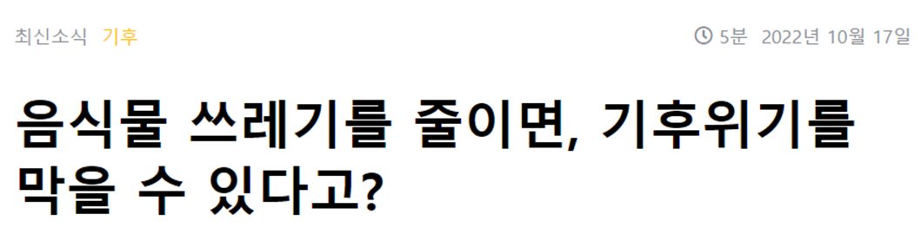
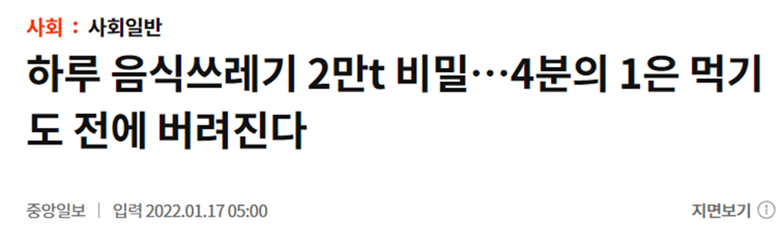
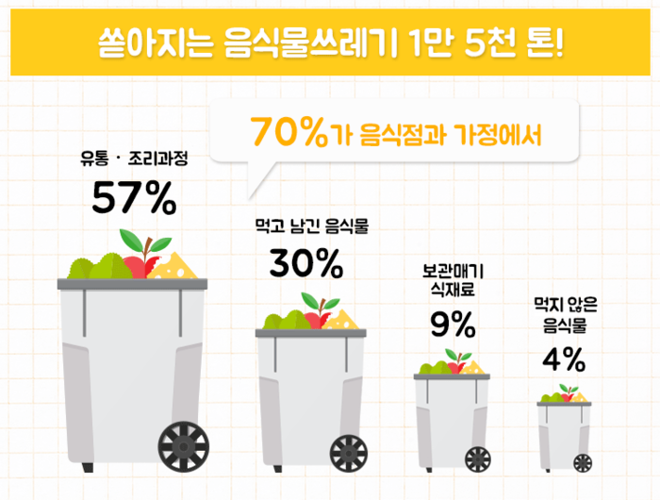
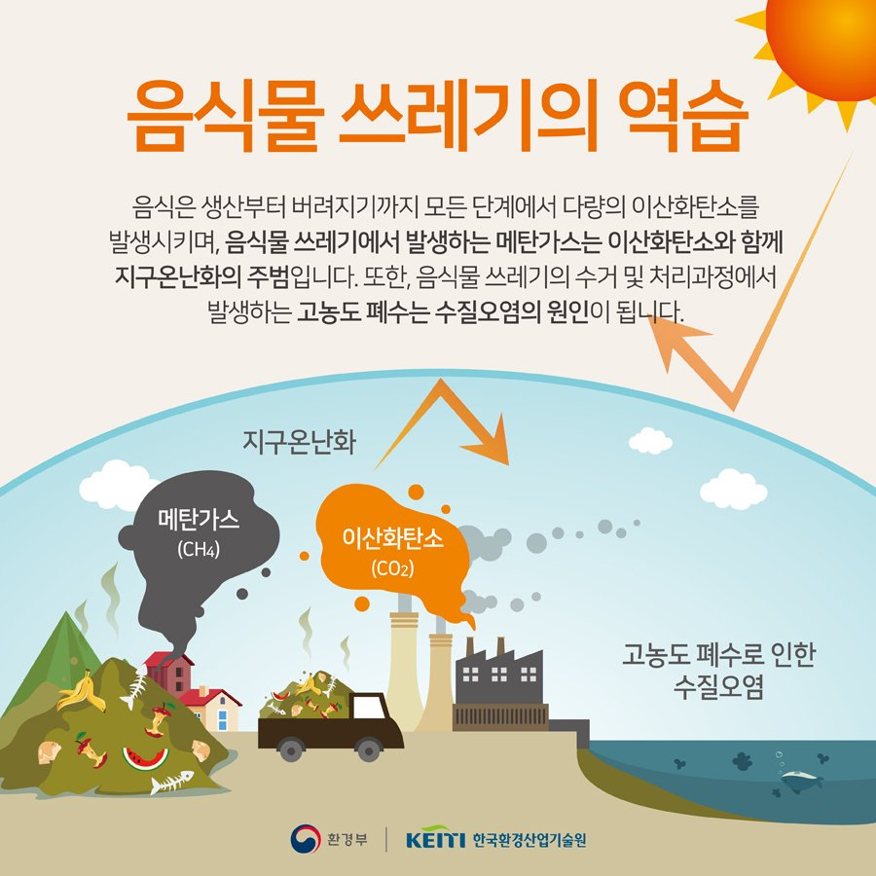
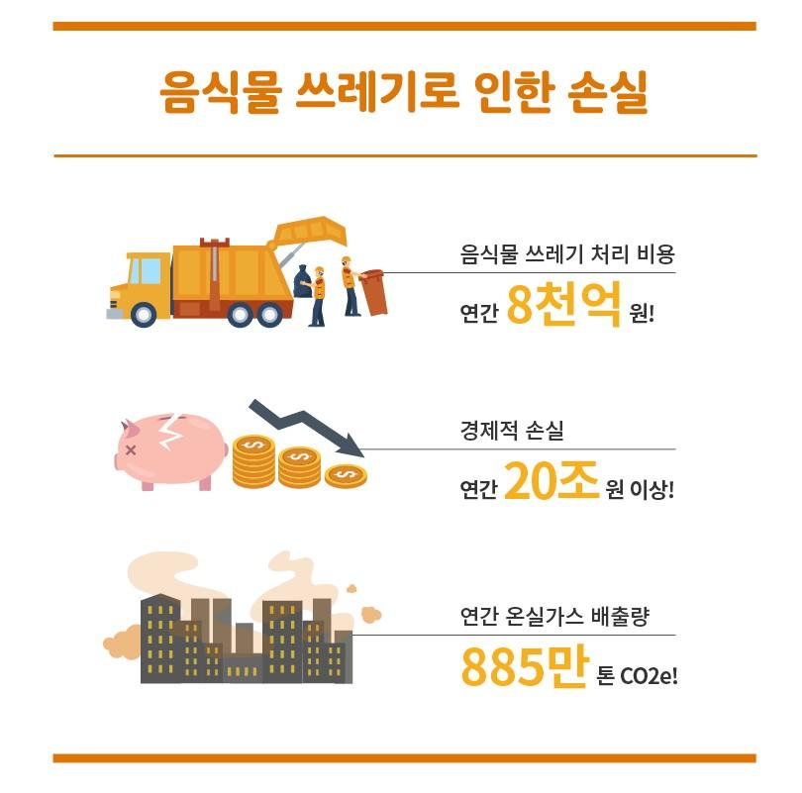
Hook - 주제 선정
음식물 쓰레기 배출량 급증과
그로 인한 환경 위협 및 경제적 손실 증가
Notes:
이 음식물 쓰레기! 기사만 보더라도 하루에 약 2만톤! 음식물 쓰레기는 기후위기까지 ? 쏟아지는 음식물 쓰레기의 대부분은 음식점과 정에서! 음식물 쓰레기로 인해 드는 금액은 그림에서
보다시피 엄청난 금액이죠!

Slide 8
2.
Data Analysis

Slide 9
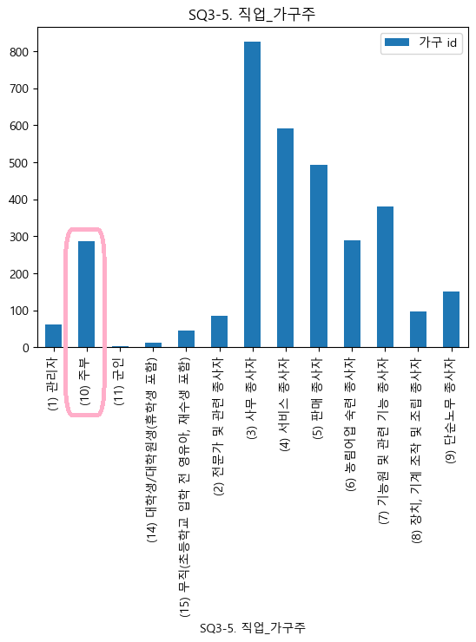
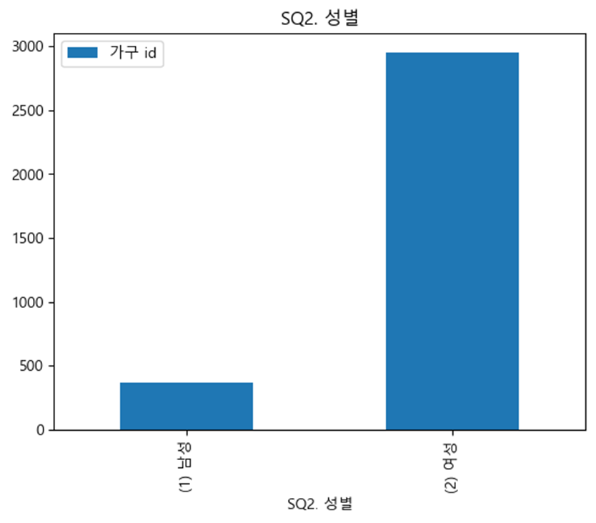
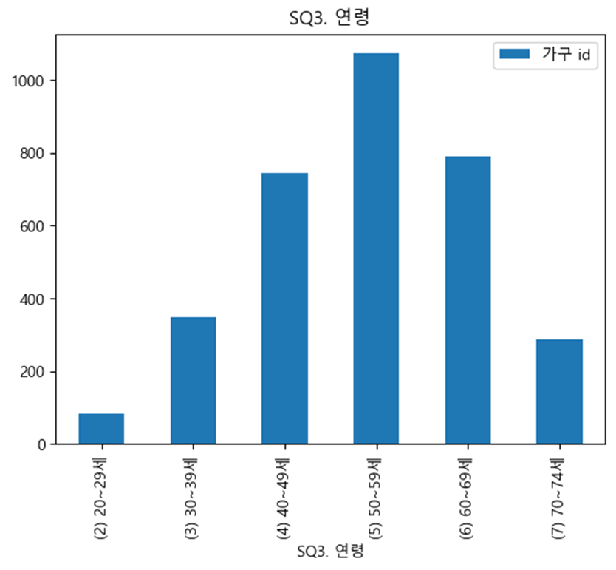
1. 분석 - 식료품 주 구입자
- 식료품 주구입자 : 여성의 비율 ↑
- 주구입자의 연령 : 중장년층 ↑
- 가구주의 직업 :
1위 사무종사자
2위 서비스 종사자
3위 판매종사자
…
6위 주부
한국농촌경제연구원의
2022년 식품소비행태조사 보고서
Notes:
우리의 조사 대상은 아무래도 여성분들이 많긴 합니다. 하지만 생각보다 고연령층이 아니며, 주부가 적은 비율을 차지한다는 게 중요합니다.

Slide 10
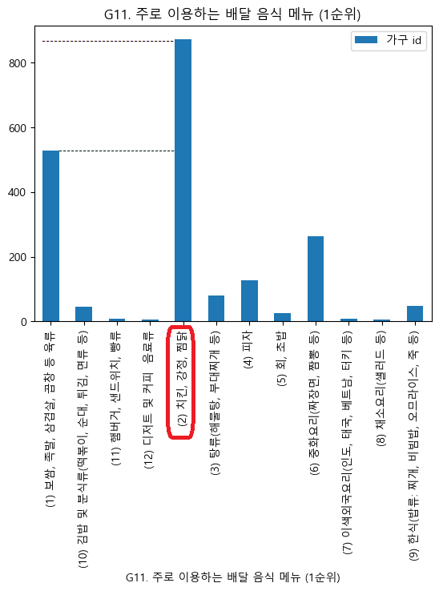
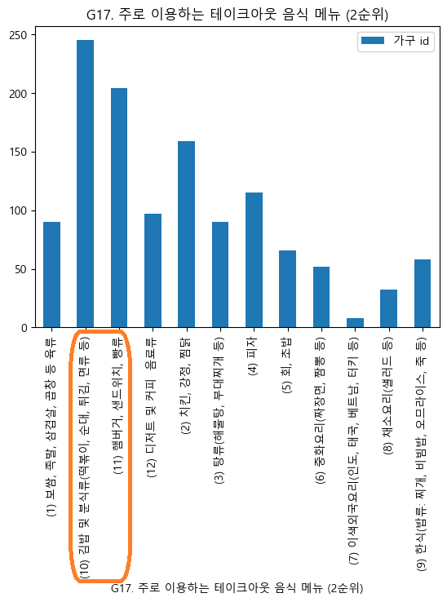
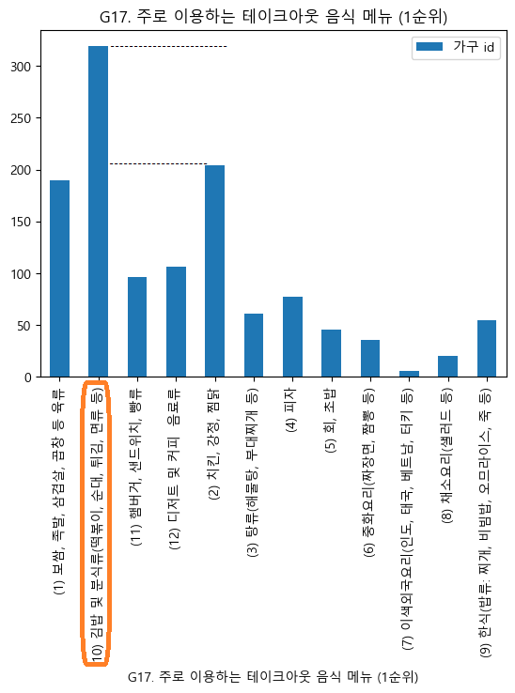
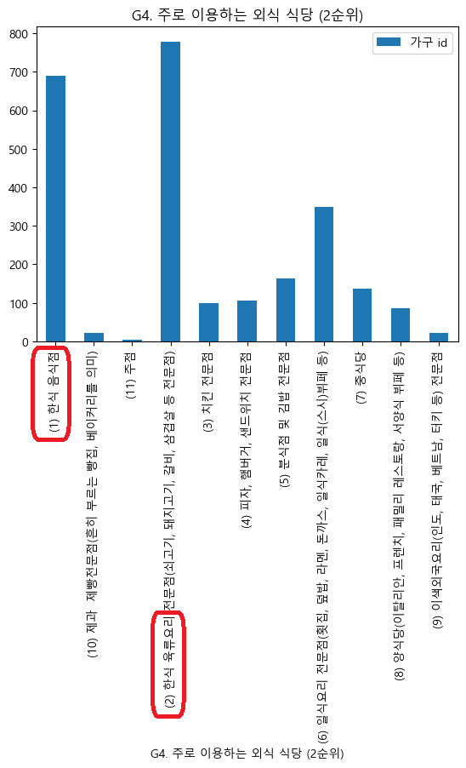
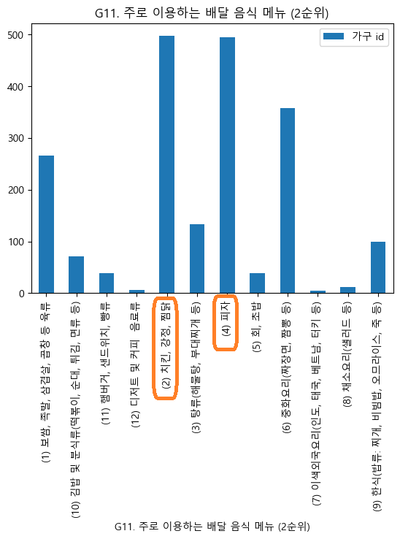
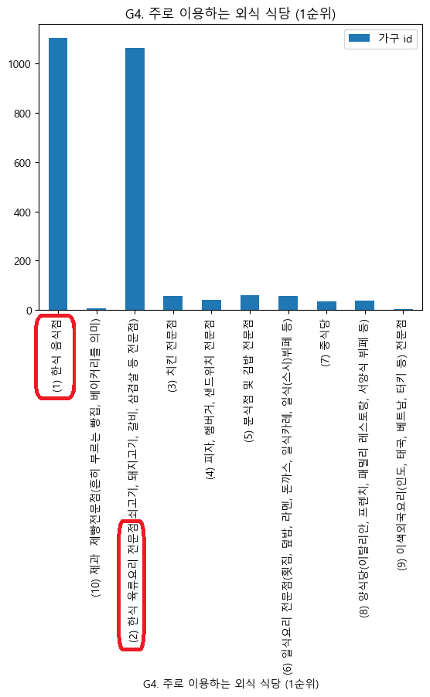
2. 분석 - 배달, 포장, 외식 이용메뉴 순위
[배달]
1순위 : 치킨
2순위 : 치킨 + 피자
[포장]
1순위 : 김밥 및 분식류
2순위 : 분식 + 샌드위치 등 빵류
[외식]
1순위 : 한식 음식점
2순위 : 한식 음식점 + 한식 육류요리
Notes:
외식이용메뉴에 대해서 쭈우욱 읊은 후에, 다음 장은 각 종류 기준에 대한 설명인데,

Slide 11
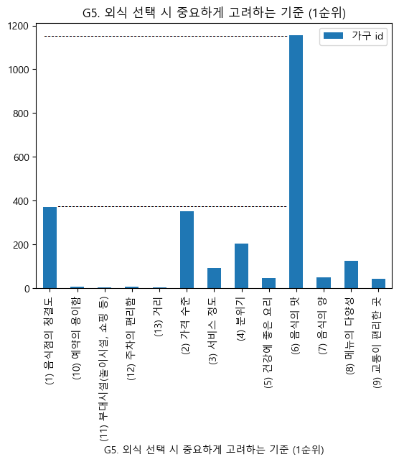
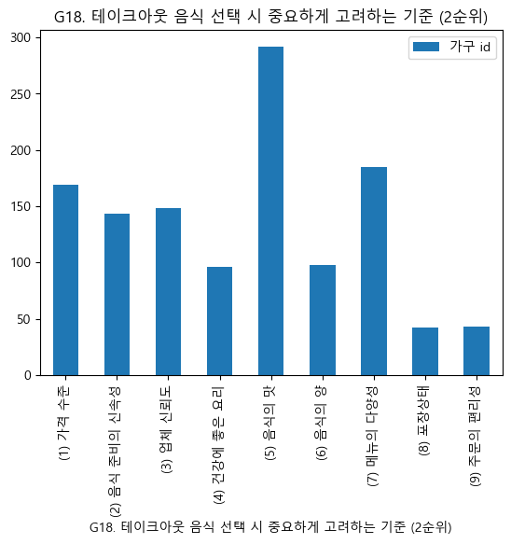
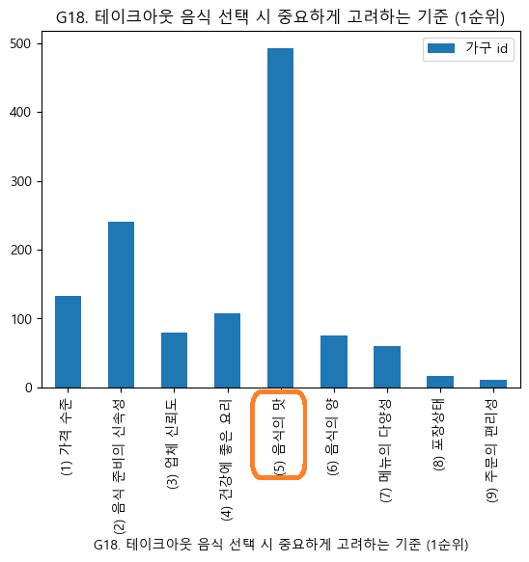
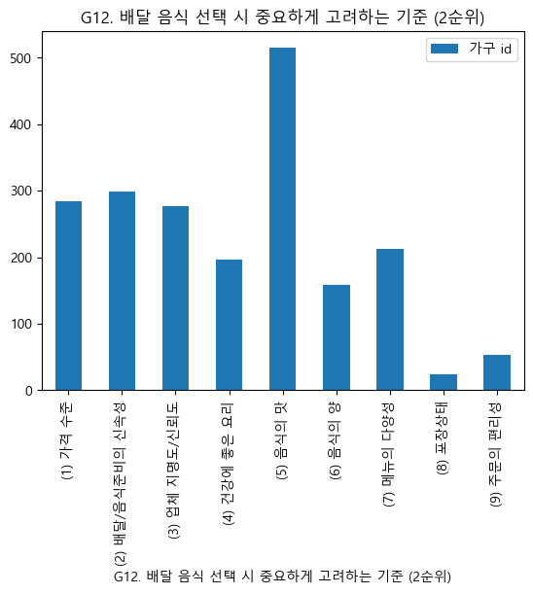
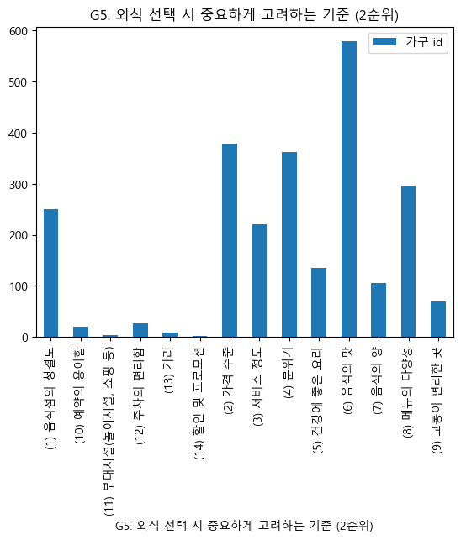
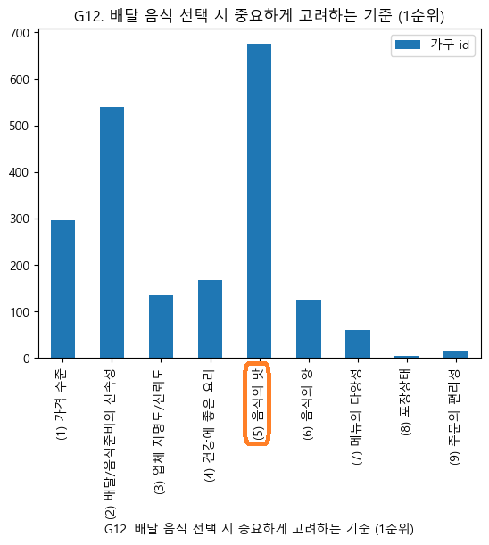
3. 분석 - 배달, 포장, 외식 메뉴 선정 기준
[배달]
1순위 : 음식의 맛
2순위 : 맛+배달의 신속도
[포장]
1순위 : 음식의 맛
2순위 : 맛 + 메뉴의 다양성
[외식]
1순위 : 음식의 맛
2순위 : 맛 + 가격수준
Notes:
각 종류에 대한 순위를 읊은 후에! 1순위는 맛입니다. 앞 장에서 봤듯이 배달의 메뉴는 집에서 해 먹기 어려운 음식, 포장은 빠르게 한끼 해결을 위한 메뉴, 외식은 집밥이죠.
모든 것은 맛을 1순위로 삼는데, 외식을 하러 나오더라도 집밥메뉴를 먹는다는 것입니다.

Slide 12
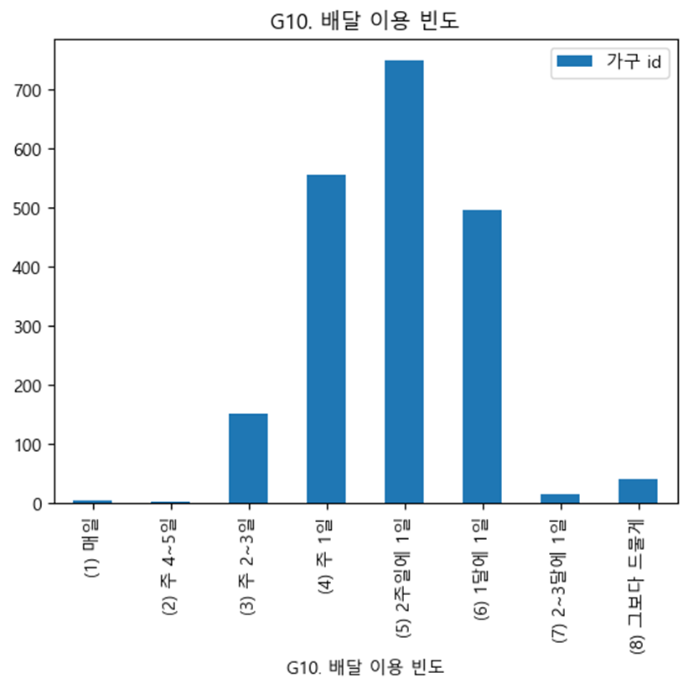
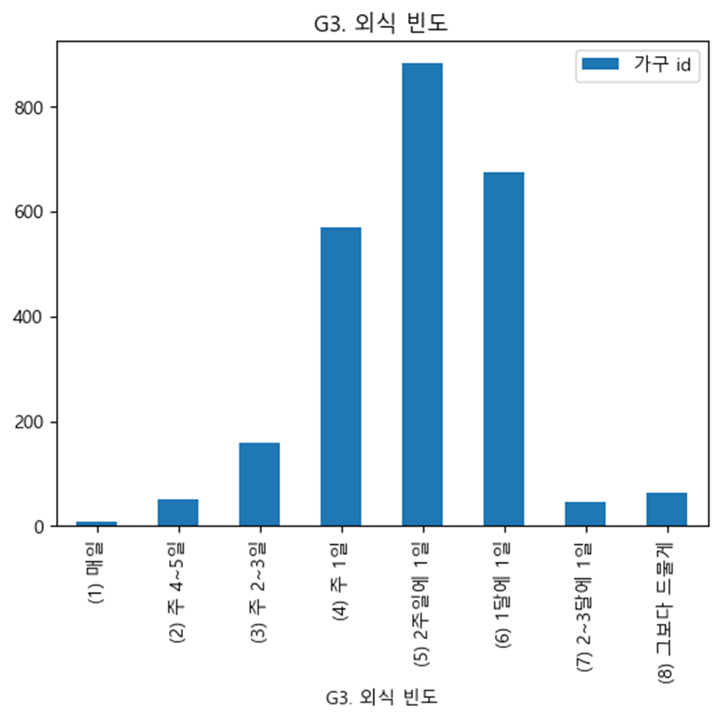
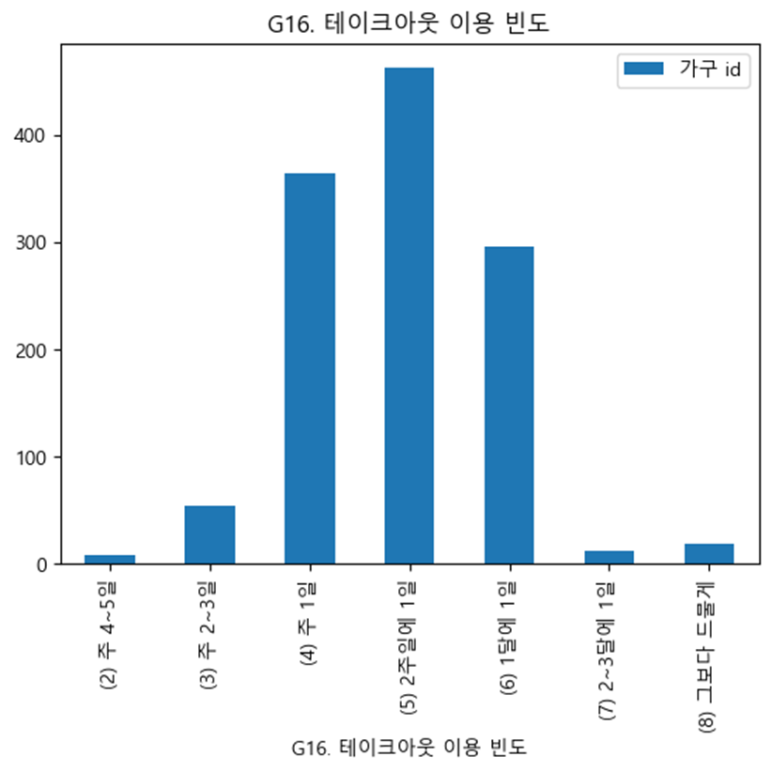
4. 분석 - 외식 vs 집밥
배달 빈도 : 2주일에 1회
주 1회
외식 빈도 : 2주일에 1회
월 1회
테이크아웃 빈도 : 2주일에 1회
주 1회
Notes:
이번 장은 빈도에 대한 자료입니다. 우리가 익히 예상 하는 것보다 배달,외식, 테이크 아웃은 빈도가 작은 것을 볼 수 있습니다.

Slide 13
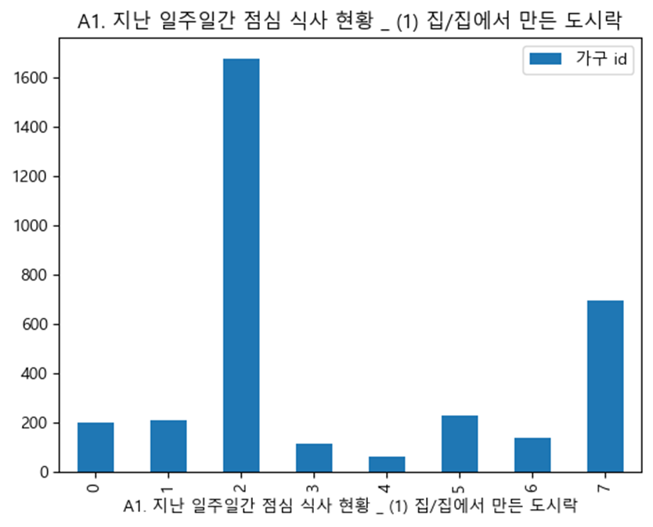
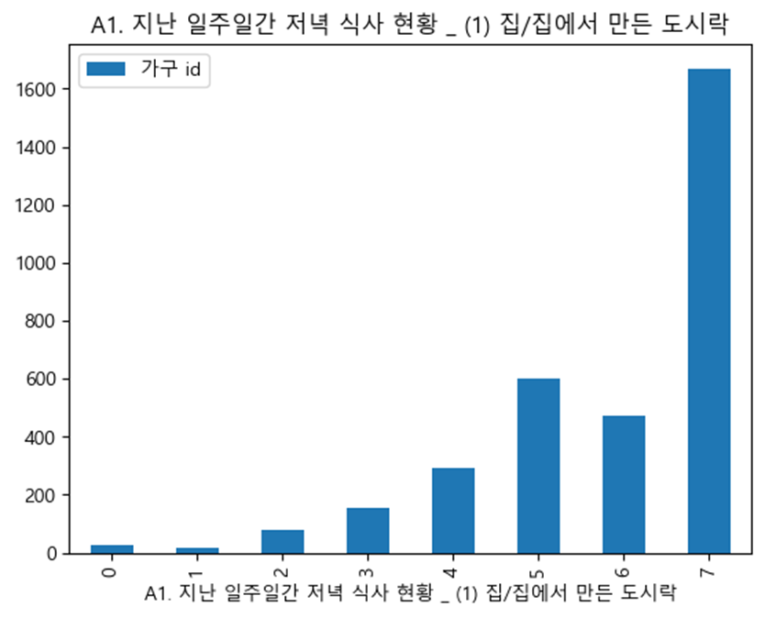
4. 분석 - 외식 vs 집밥
점심 : 주2회
저녁 : 주7회
Notes:
그에 반해 집밥을 점심 저녁에 먹는 빈도수는 꽤 많이 높음을 알 수 있습니다.

Slide 14
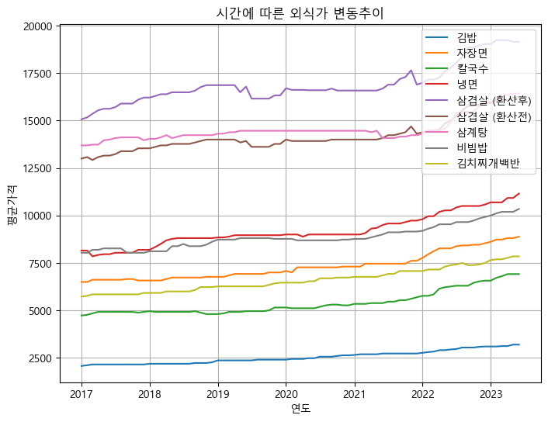
5. 분석 - 외식 평균가 현황
최근 7년간 대중적인 식사메뉴에 큰 가격 변동은 없었음
서민들에게 1,000~2,000원의 가격 상승자체가 한 끼에는 부담이기에,
더욱이 집밥을 찾을 것이라고 예측됨.

Slide 15
6. 분석 - 음식물 쓰레기 배출량 추이
RFID 기반
Notes:
이는 앞에서도 보여드린 음식물 쓰레기 배출량의 추이인데, 인구 수는 올라봐야 1%정도 오르는데에 반해, 분명 기술이 좋아짐에 따라 처리기술이 발전되었음에도, 1프로 정도씩은 꾸준히 상승하는 것을 볼 수 있습니다.

Slide 16
3. Web design __
Notes:
그렇다면 음식물 쓰레기를 줄이는 방법 중에 음식물 쓰레기의 70프로는 가정에서, 집밥은 되게 자주 먹고! 막상 나가봐야 한식을 먹음.
답은 ? 자신의 기호에 맛는 맛있는 집밥 레시피라는거죠

Slide 17
엄
준
식
이름하야 …
선된,
비된
사 레시피!

Slide 18
엄준식으로도 나오는
음식물 쓰레기는
쉐프도 못 고친다.
Team 1조

Slide 19


Thanks!
Any questions ?
우리 모두
건강 하게
스마트하게 챙겨 먹어요😋

Slide 20
Conclusion
# 특정 배달음식의 선호 편중으로 인한
특정 영양분 과다섭취 혹은 결핍 우려
생각보다 외식보단 집밥의 비중이 많이 크며, 외식을 하는 이유는 집에서 해먹지 못하는 메뉴를 먹을때가 많다.
## 결국 맛을 우선으로 생각하므로
우리는 엄근식의 앱을 만들게 되었다.
앱을 활용함으로써 필요 이상의 굳이 쓸데없는 외식을 하는 것을 방지할 수 있을 것이며, 집밥을 먹는 사람들은 더욱 맛있는 집밥을 먹게 될 것.
# 식생활의 빠른 변화속도에 발맞춘
식산업계의 능동적인 전략 요구
# 건강식에 대한 관심도 증진과 더불어 소비자들의
식품 구매기준 또한 높아질 것으로 전망.
# 간편식이나 배달음식 등으로 요식업계가 다양화되었지만 고물가시대 진입 +코로나19 잔존으로 인한 면역력 등의 문제로
가정식을 고수하는 가구 또한 적지는 않을 것.

Slide 21
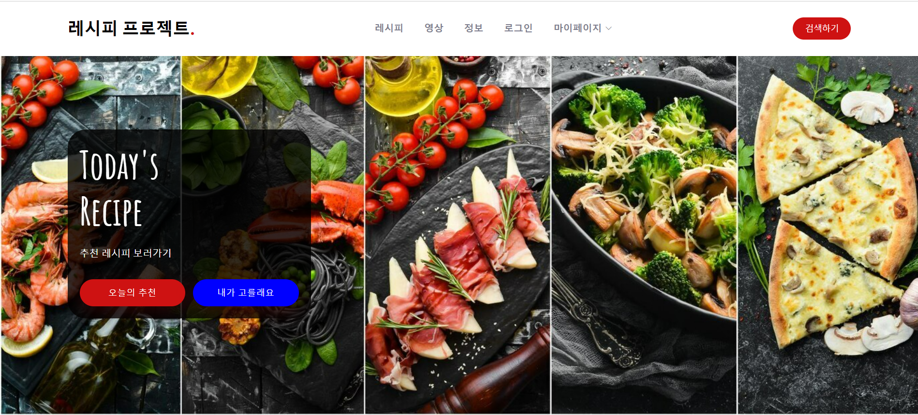

Slide 22
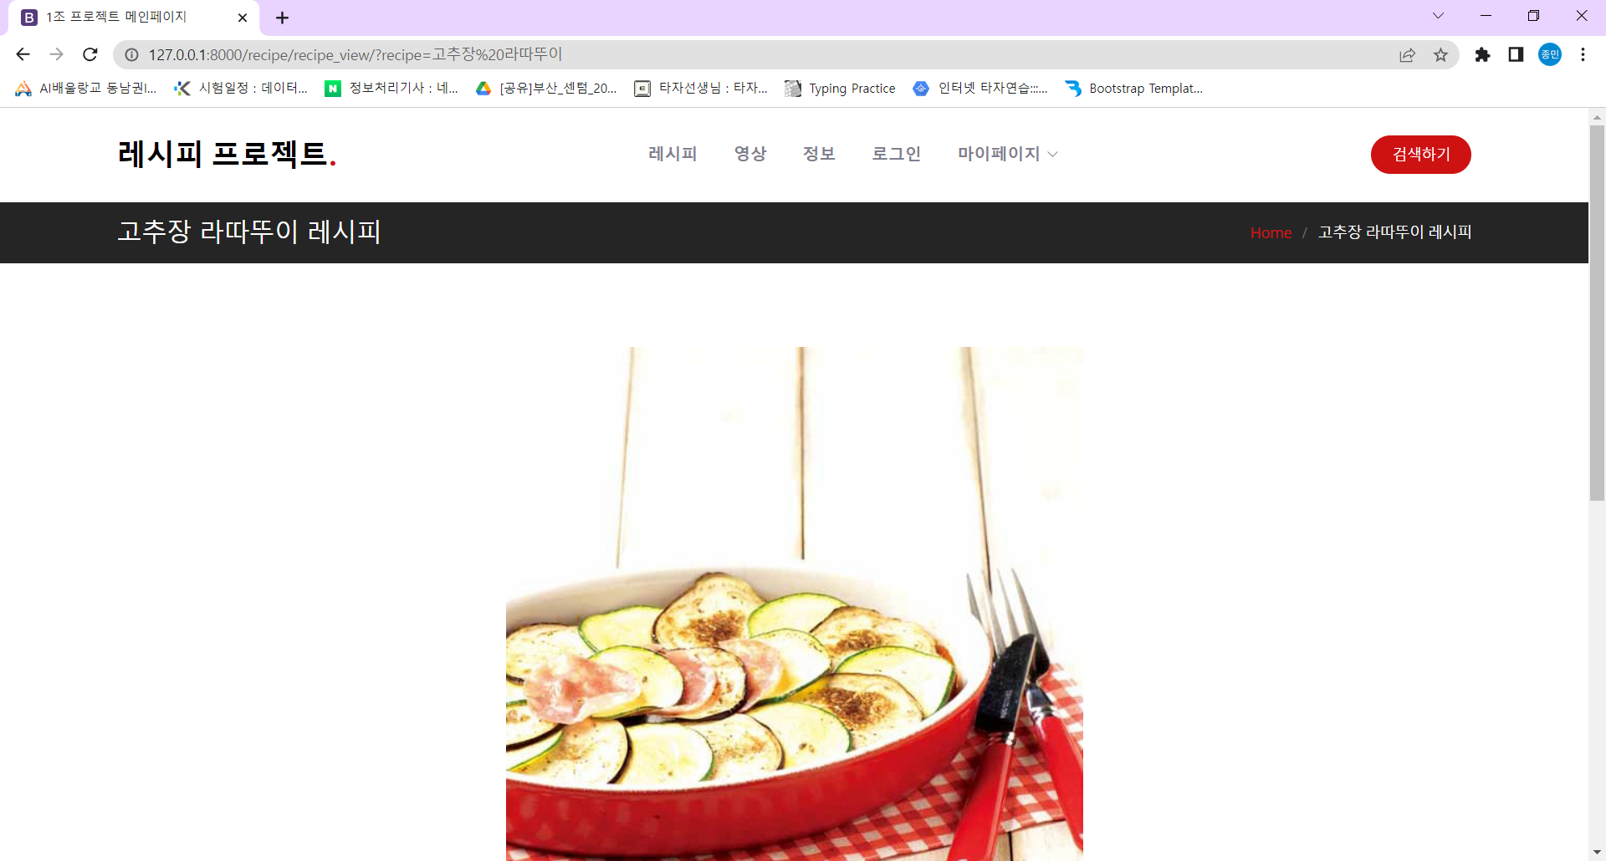
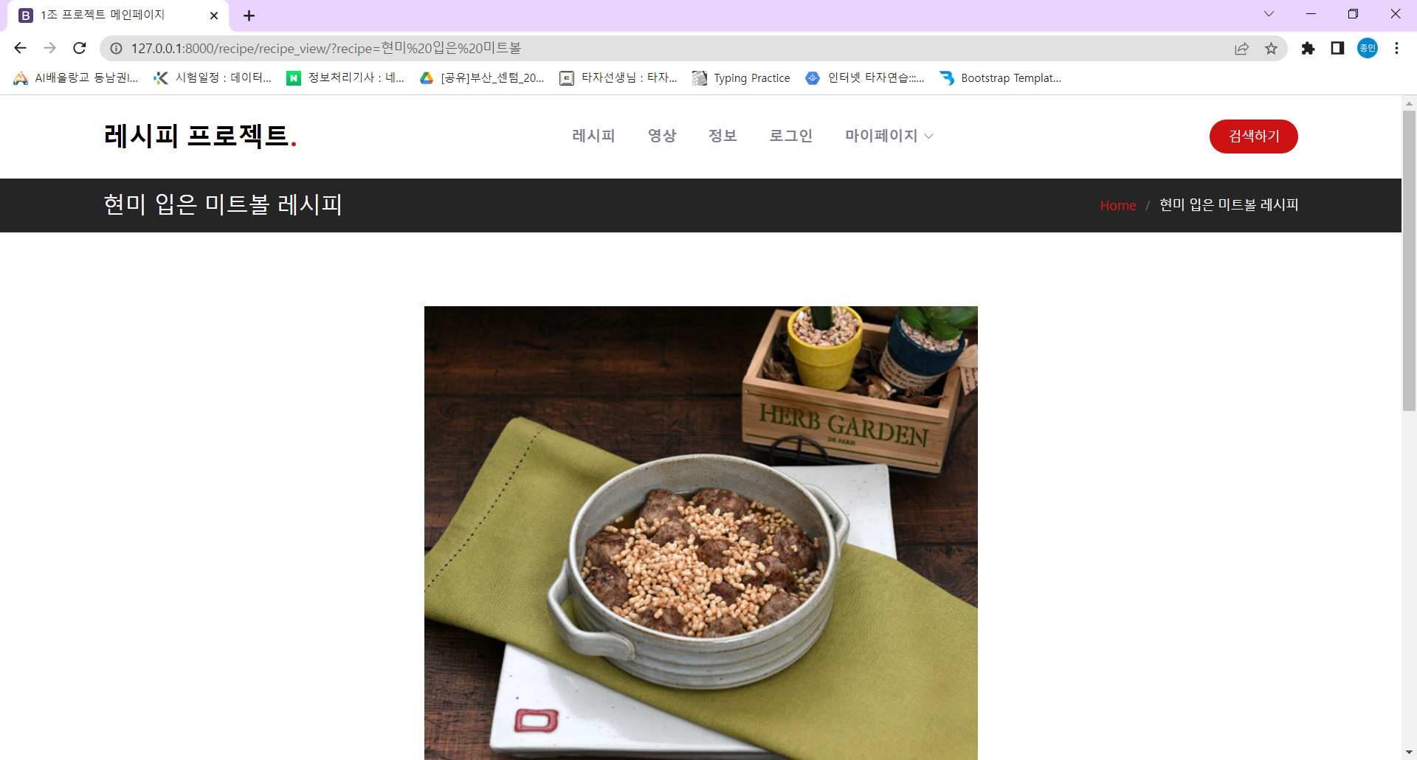
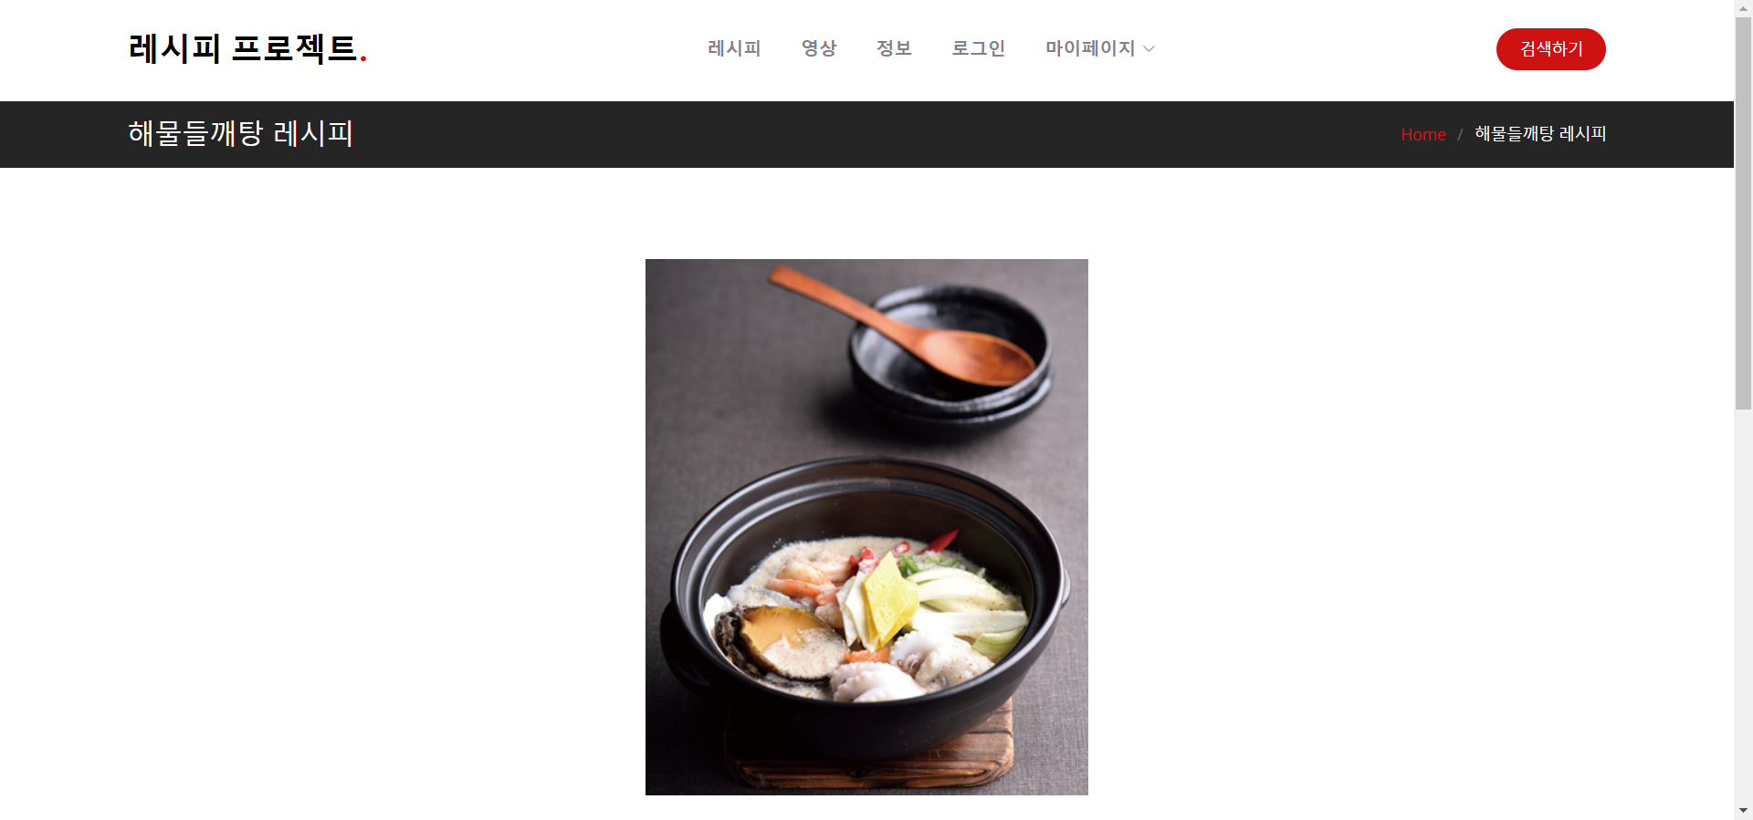

Slide 23
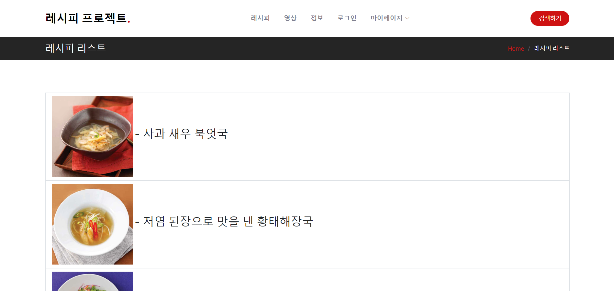

Slide 24
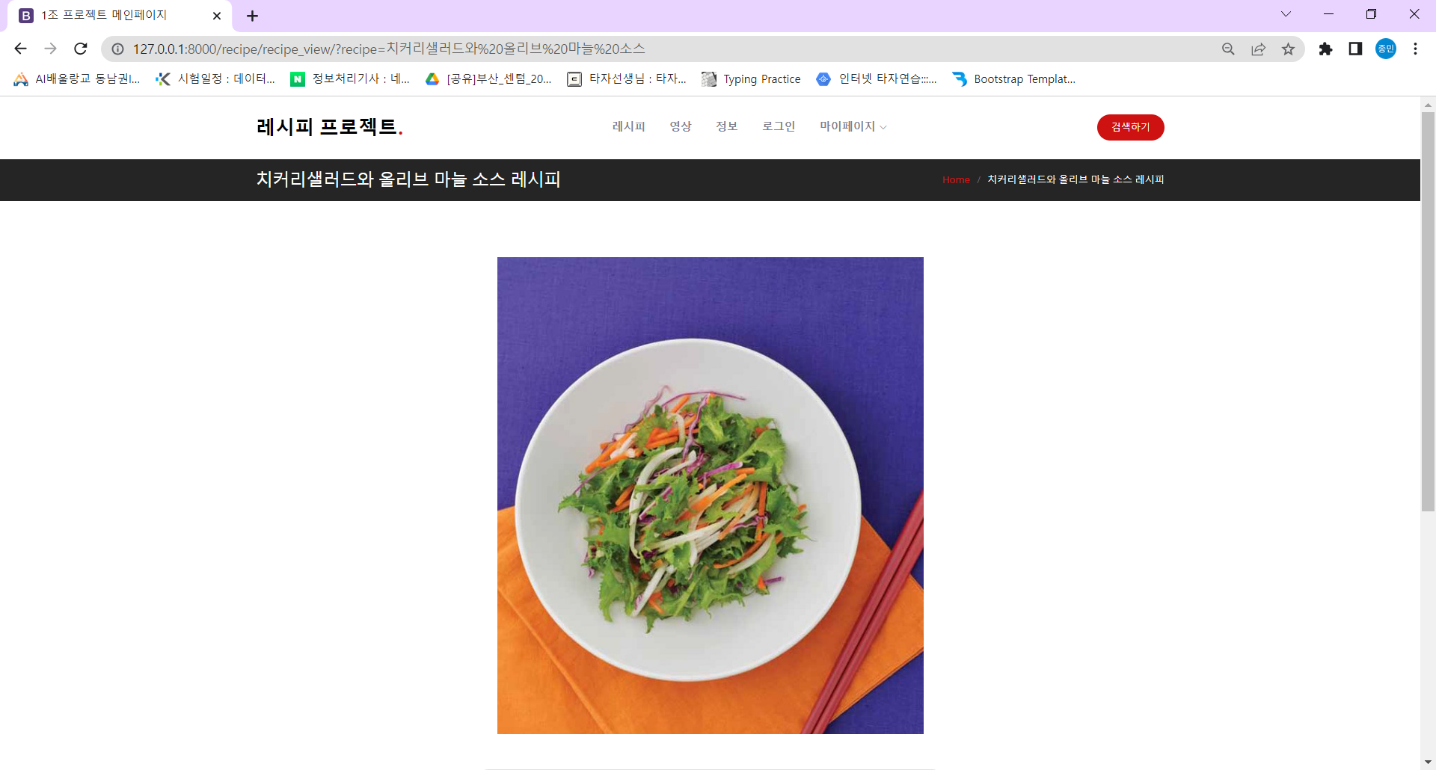
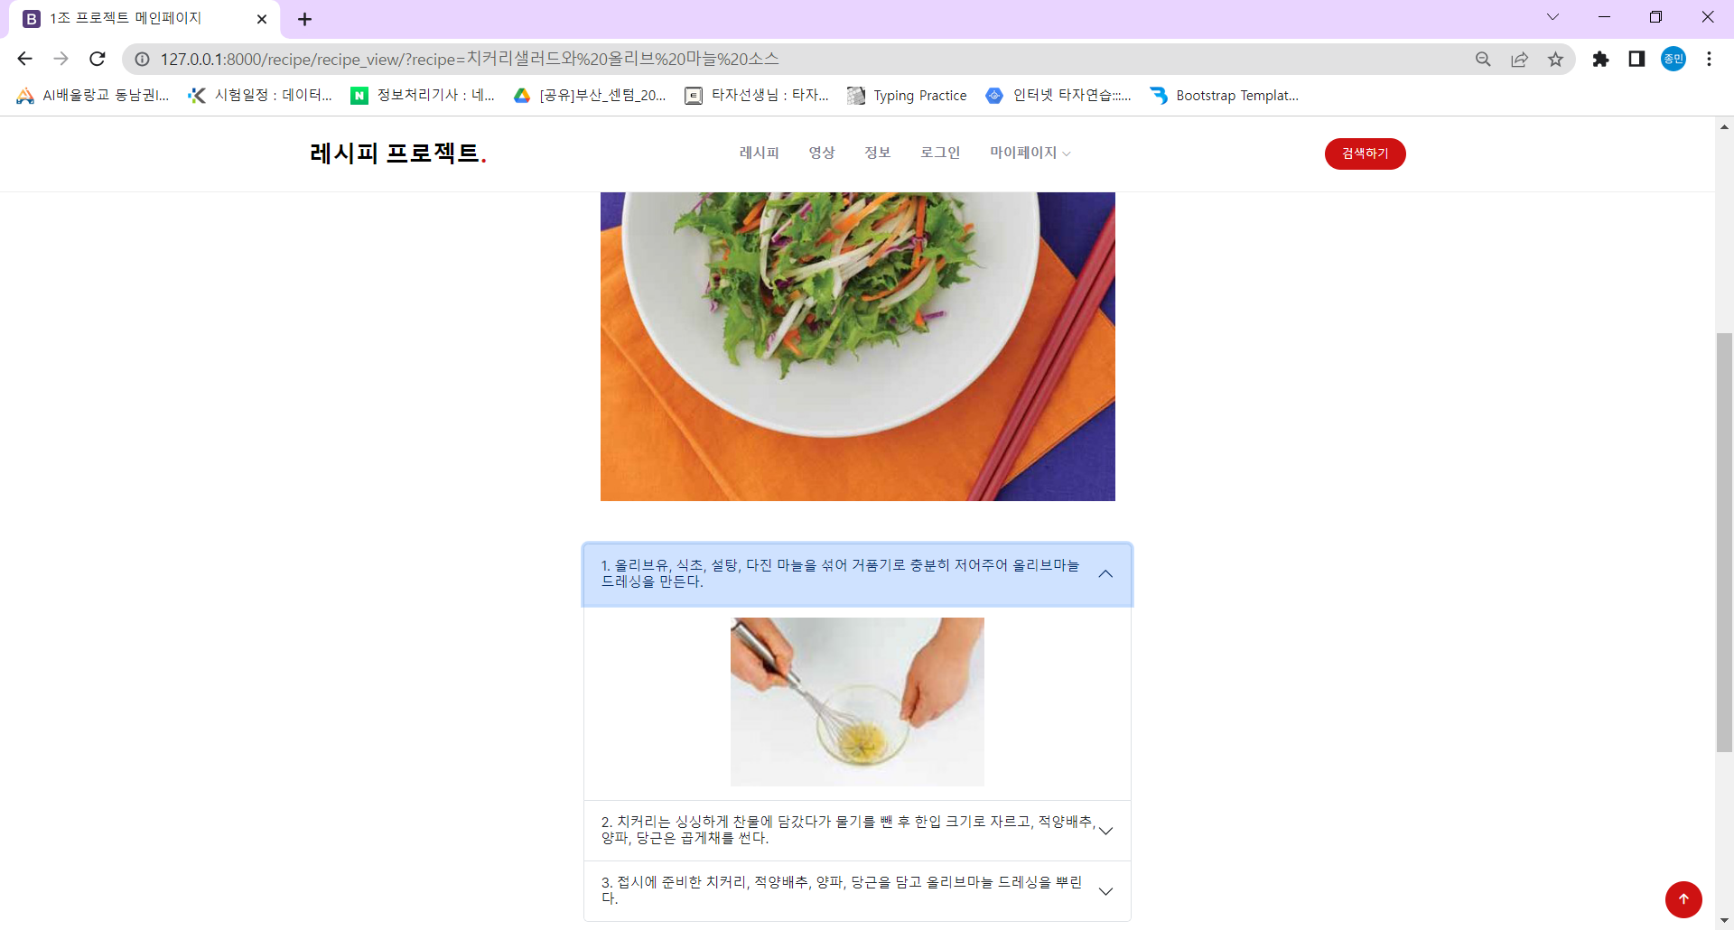

Slide 25
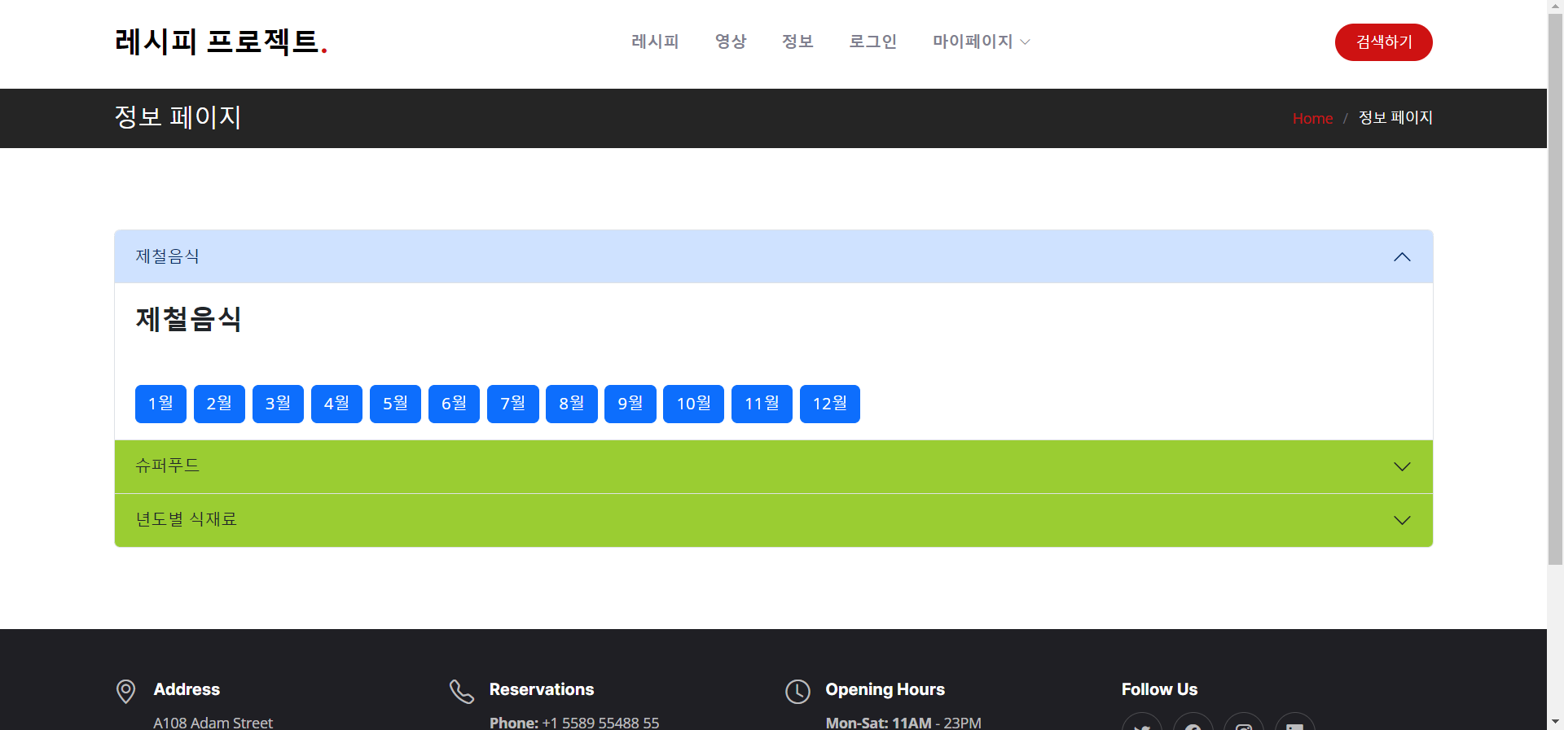
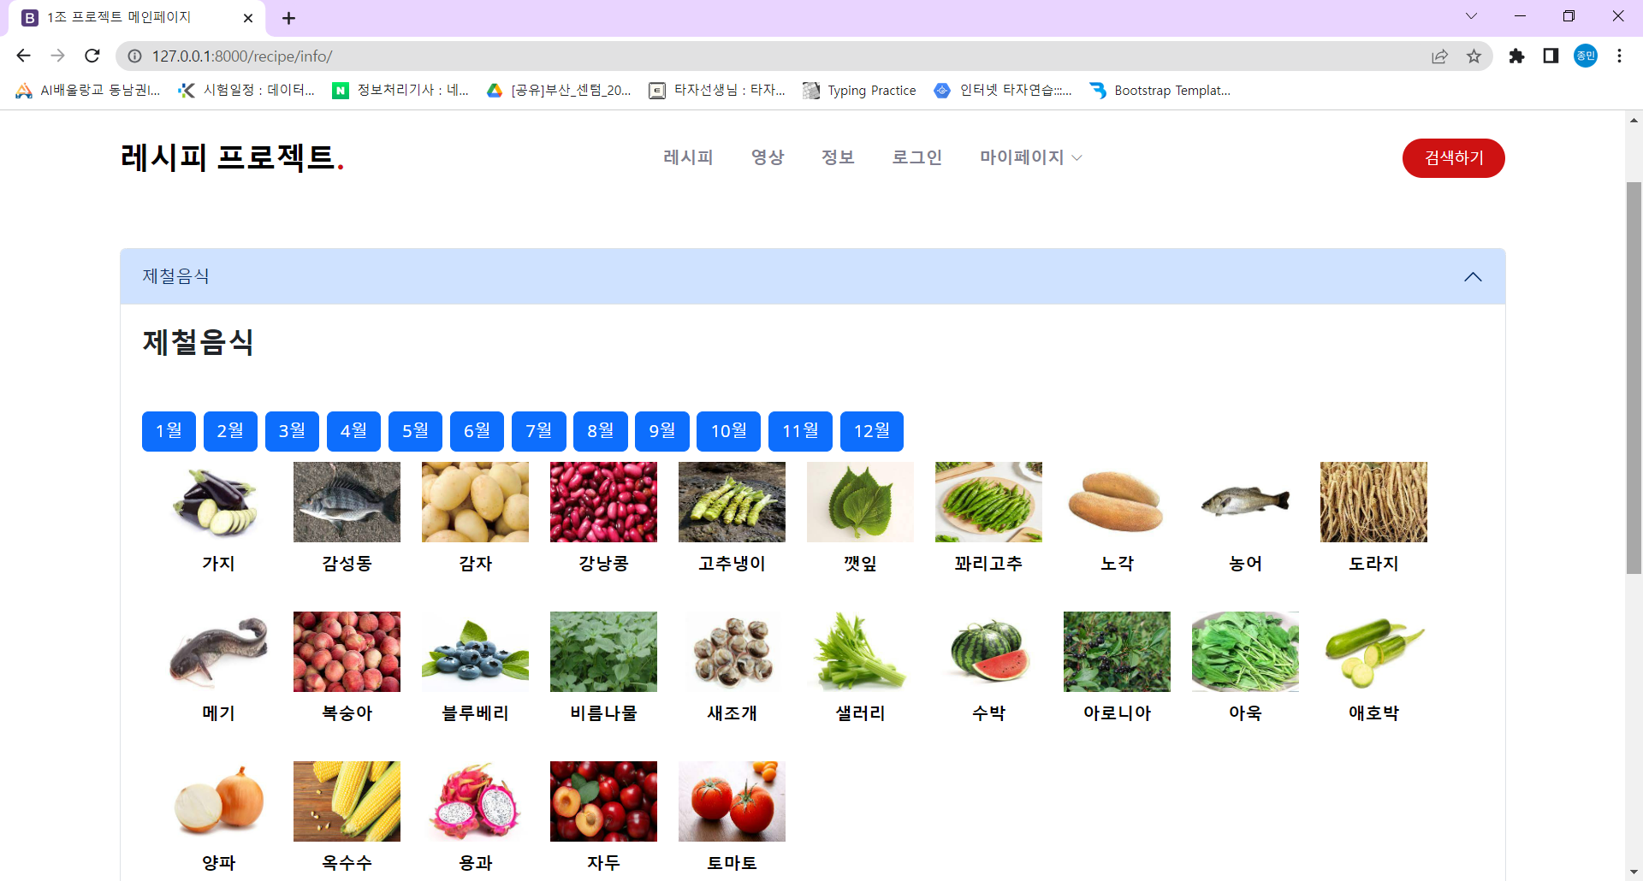
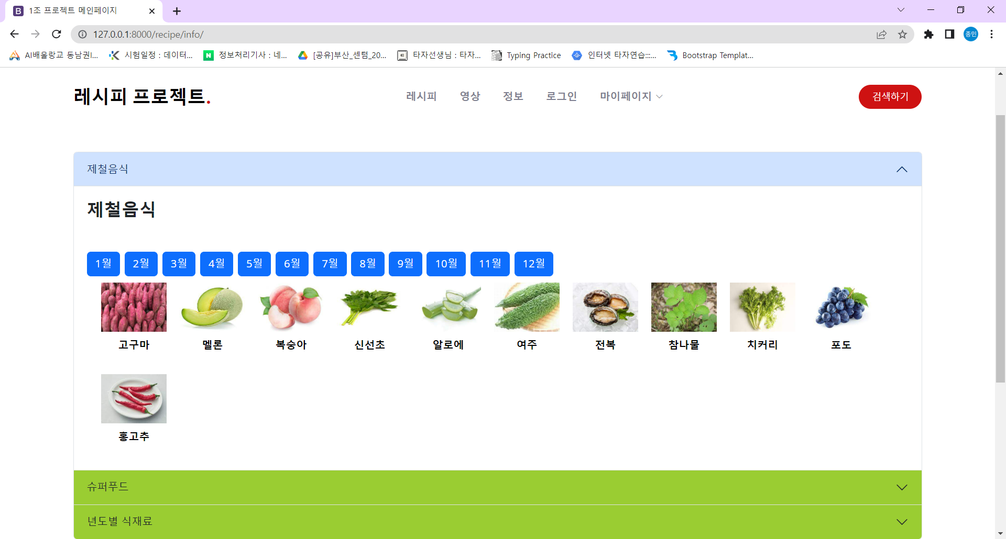

Slide 26
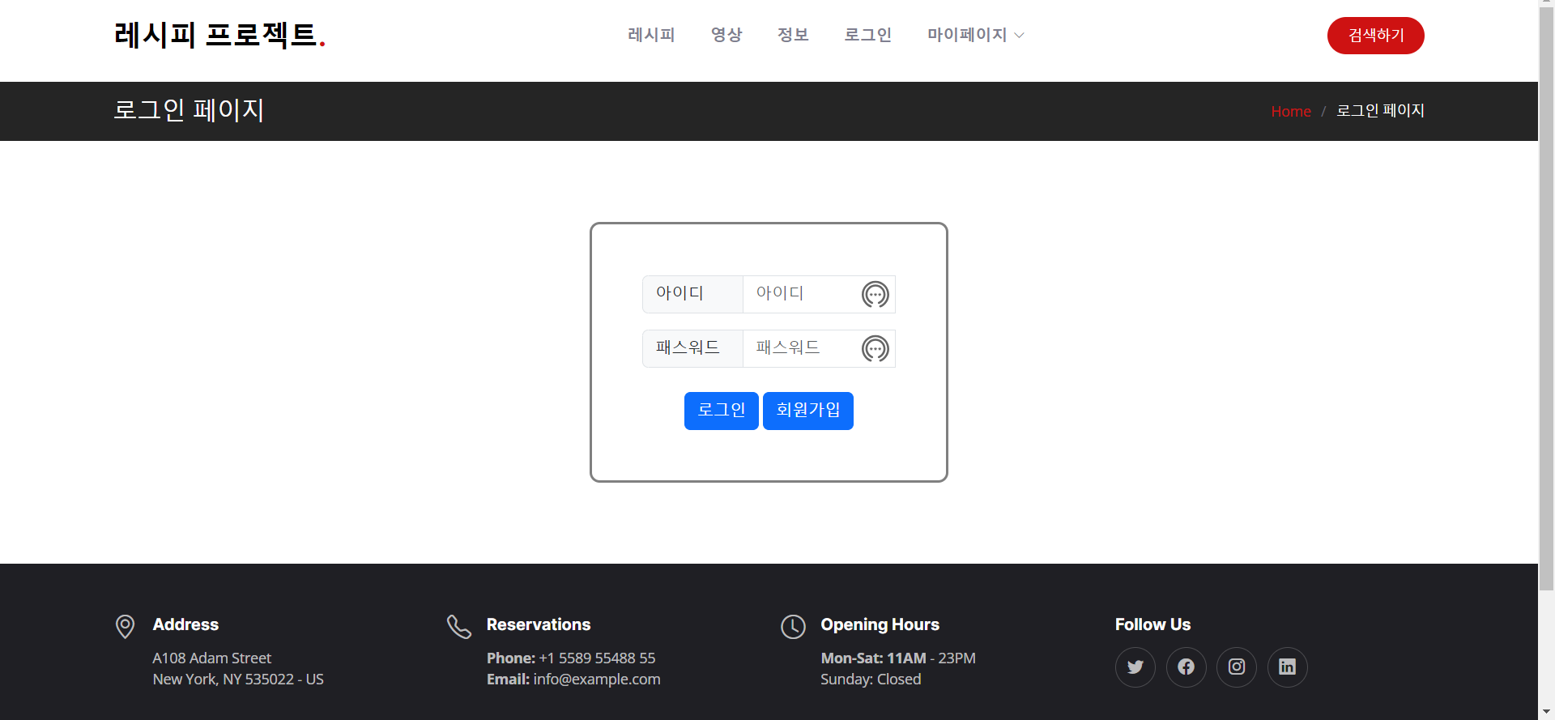

Slide 27
Reference
[🌐 websites]
https://kosis.kr (국가통계포털)
https://www.data.go.kr (공공데이터포털)
https://www.atfis.or.kr (더외식)
https://www.gallup.co.kr (한국갤럽조사연구소)
https://www.foodsafetykorea.go.kr (식품안전나라)
https://www.krei.re.kr (한국농촌경제연구원)
https://www.price.go.kr (한국소비자원 참가격)
http://koreanfood.rda.go.kr (농촌진흥청 국립농업과학원)
https://getbootstrap.com (부트스트랩)
https://www.horangi.kr

Slide 28
Reference
[📰 articles]
1. 정종훈,'하루 음식쓰레기 2만t 비밀…4분의 1은 먹기도 전에 버려진다', 더중앙, 2022.07.17, 사회면, https://www.joongang.co.kr/article/25041150#home
2. 손덕호, '한국 인구 3년 연속 감소… “1인 가구 1000만 세대 돌파 눈 앞”', 조선비즈, 2023.01.15, 사회면, https://biz.chosun.com/topics/topics_social/2023/01/15/VNBXE4FVUVFRLEXBN55EH4ISGE/
3. 그리피스, 음식물쓰레기&기후위기, https://www.greenpeace.org/korea/update/24144/blog-ce-food-waste/, 2022.10.17
4. 이복진, 네집 중 한집 ‘1인가구’… “자연스러운 트렌드 반영”, 세계일보, 2020.08.05, 사회면, https://m.segye.com/view/20190410514004
5. 안병욱, 예상보다 8년 빨리 온 인구 감소…50년 후 '3천만 대한민국', MBN뉴스, 2021.12.09, 사회면, https://m.mbn.co.kr/tv/552/1288315

